Slide 1
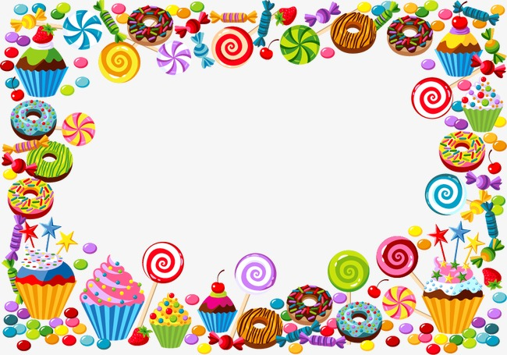
Στο ζαχαροπλαστείο του Γλυκόσαυρου
Στο ζαχαροπλαστείο του Γλυκόσαυρου - YouTube

Slide 3
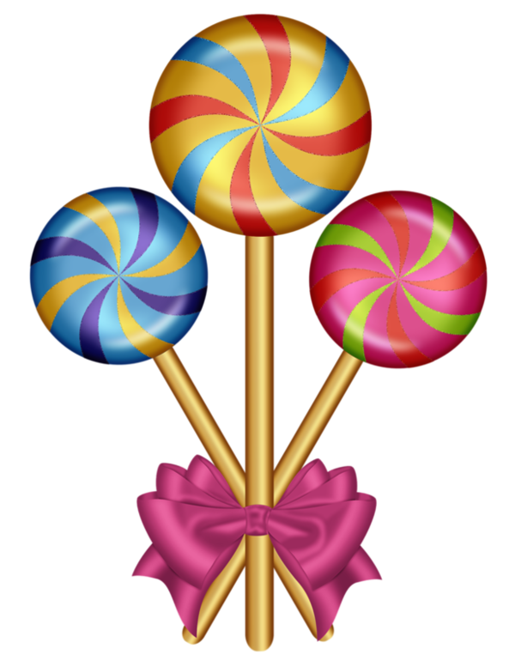
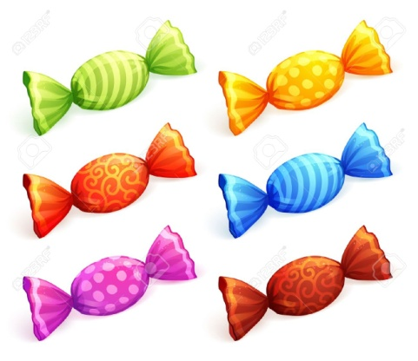
Ανοίγουμε το Βιβλίο μας στη σελίδα 60.
Αποστολή!
Βρίσκω και χρωματίζω με το αγαπημένο μου χρώμα, από
ένα γραμματάκι:
θ, μ, η, γ, λ, χ, ζ ,υ
και τη μαγική λεξούλα
«και».

Slide 4
Χορεύουμε και τραγουδάμε τη μποσανόβα του ζαχαροπλαστείου.
Η μπόσσα νόβα του ζαχαροπλαστείου - Σπύρος Σακκάς – YouTube

Slide 5
Διαβάζουμε τα γράμματα!
μ
τ
κ
ο
α
σ
ν
π
ρ
ε
υ
ζ
λ
ι
θ
η
γ
χ

Slide 6
Διαβάζουμε τις παρεούλες!
κα
νε
θα
ρε
λω
τα
σα
που
μι
το
και
τη
τε
ζυ
πι
μη
Notes:
Οι παρεούλες σχηματίζουν μια πρόταση όταν διαβάζονται με τη σειρά.

Slide 7
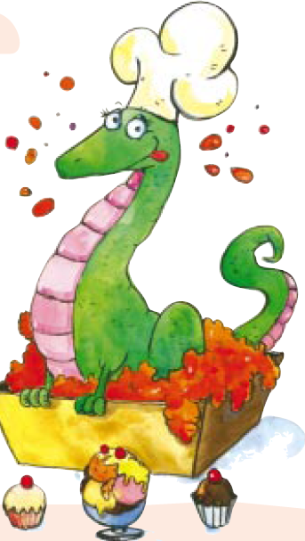
Τετράδιο Εργασιών σελίδες 52, 53, 54 και 55.

Slide 18
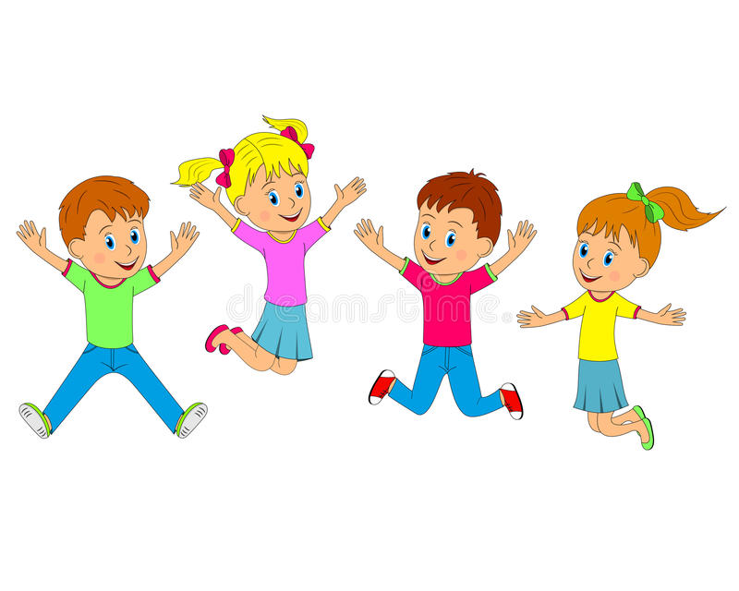
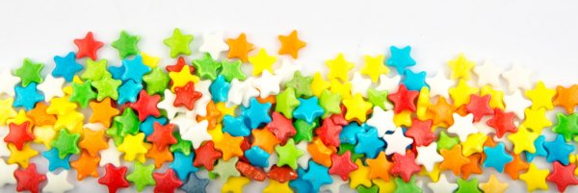
Απίθανα αστεράκια μου!!

